Slide 1
Stahlgruber Stiftung

Slide 2
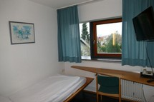
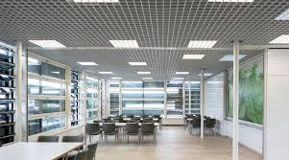

Slide 3
Praktyki w Volkswagen OTLG

Slide 4
Volkswagen OTLG
450 000 m² powierzchni magazynowej
500 000 oryginalnych części dziennie
200 000 zamówień dostarczonych w ciągu 24 godzin
Volkswagen OTLG jest częścią grupy Volkswagen i zaopatruje ponad 3700 firm serwisowych Volkswagen, pojazdów użytkowych Volkswagen, Audi, SEAT i ŠKODA w Niemczech i Danii w oryginalne części, akcesoria i usługi - wszystko z jednego źródła.

Slide 5
W sercu Niemiec, w Baunatal niedaleko Kassel, siedziba główna znajduje się w fabryce drugiej co do wielkości fabryki VW w Niemczech.
Sześć centrów dystrybucji znajduje się w następujących lokalizacjach:
Norderstedt (niedaleko Hamburga)
Ludwigsfelde (w pobliżu Poczdamu, Greater Berlin)
Baunatal (w pobliżu Kassel)
Dieburg (Wielki Frankfurt nad Menem)
Kolonia Ludwigsburg (koło Stuttgartu)
Monachium

Slide 7
Sposób zamawiania w firmie OTLG Volkswagen

Slide 8
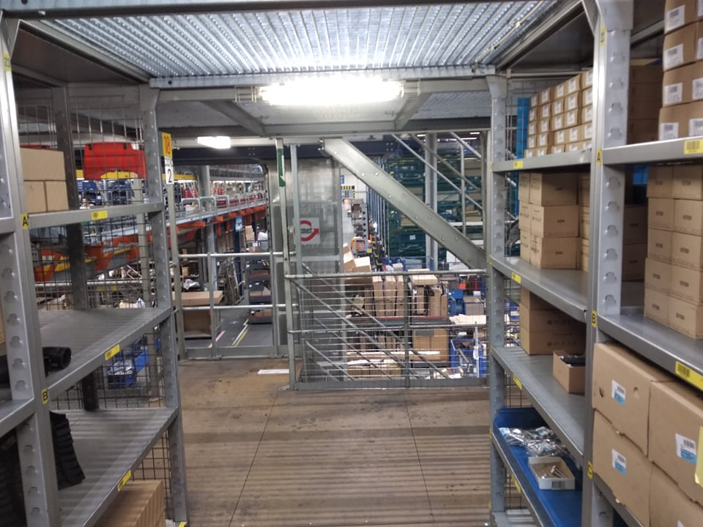
Nasze zadania na praktykach
Pracowaliśmy w magazynie w strefie 120 (Tomasz) i 230 (Marcin

Slide 9
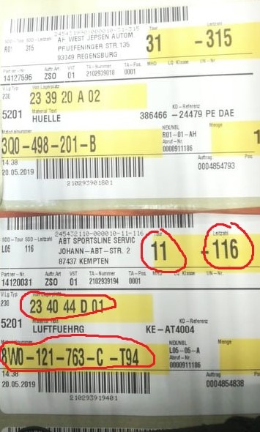
Naszym głównym zadaniem było odbieranie i wysyłanie towarów na podstawie drukowanych etykiet

Slide 10
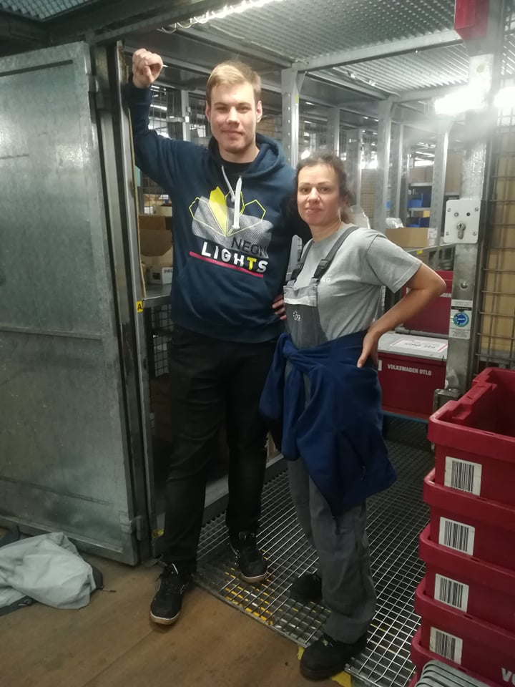
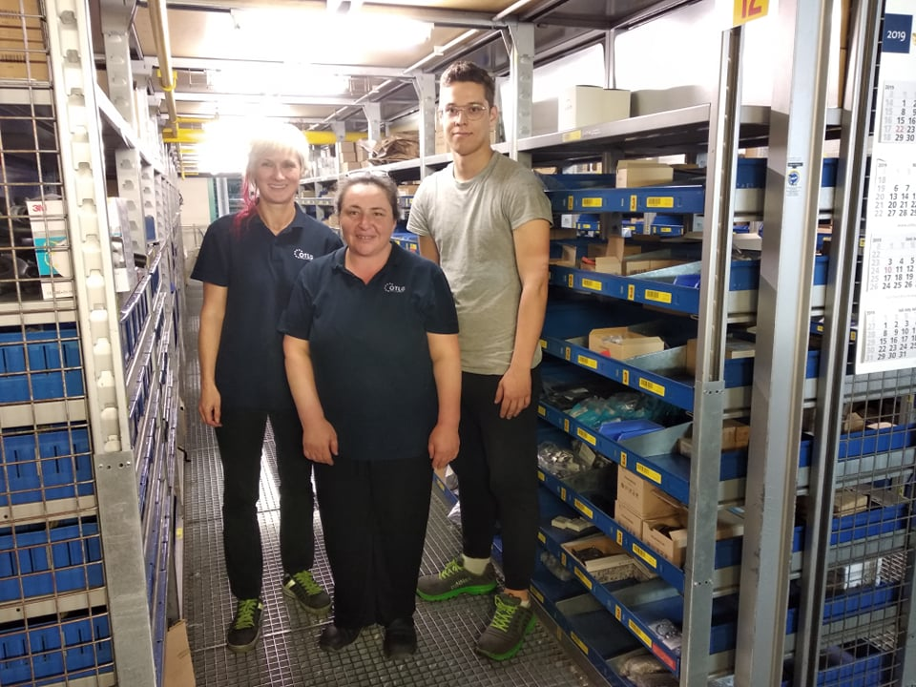

Slide 11
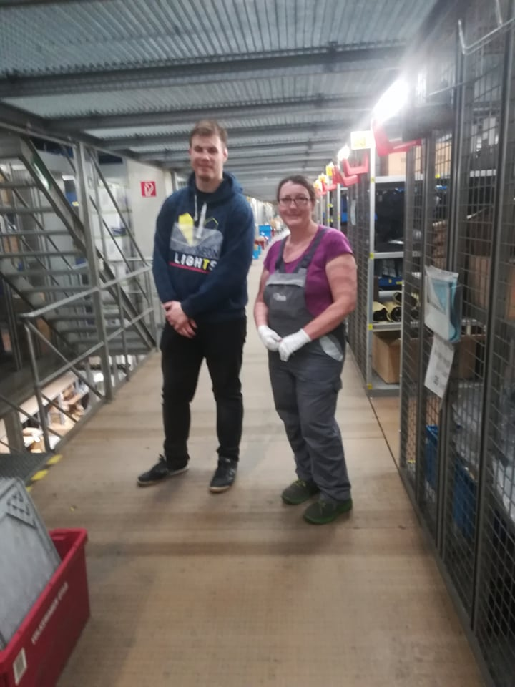
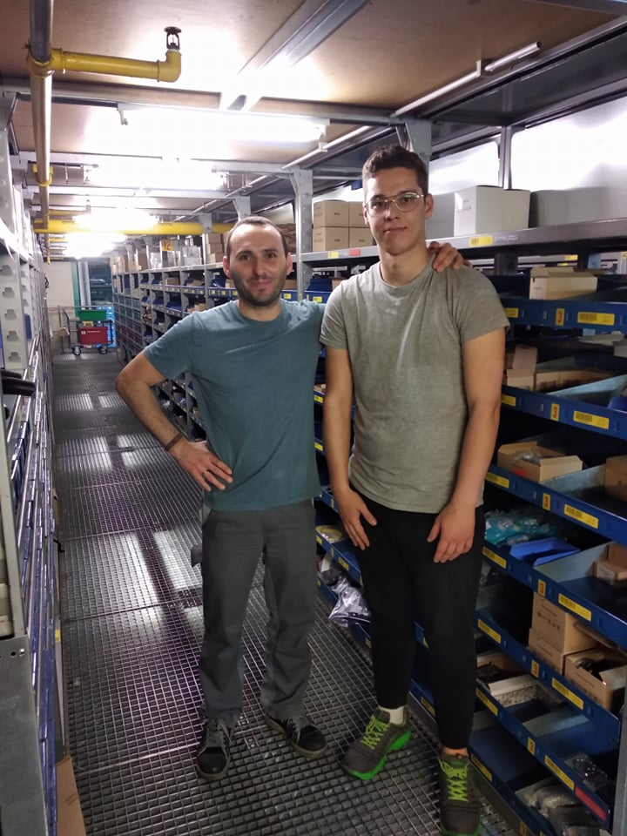

Slide 12
Dziękuję za uwagę

